Slide 1
Tema 1.5:
XPath
2º DESARROLLO DE
APLICACIONES MULTIPLATAFORMA
ACCESO A DATOS

Slide 2
Introducción XPath
XPath o XML Path es un lenguaje que tiene como primer propósito el permitir la "selección" de nodos de un documento XML.
A parte de esto, XPath tiene un conjunto de funciones sobre cadenas de caracteres o funciones que permiten hacer test.
XPath se puede usar en combinación con XSLT y XPointer. Para descubrir todas las posibilidades de este lenguaje, podemos leer la especificación de W3C a http://www.w3.org/TR/xpath.

Slide 3
XPath en Java
Las clases que utilizaremos para trabajar con XPath en Java se encuentran en el paquete javax.xml.xpath. Con la clase XPathFactory crearemos una instancia de XPath, con esta instancia podremos crear un objeto de la clase XPathExpression que utilizaremos para realizar las consultas.
Creando el Factory para indicar que documento XML se va a utilizar
DocumentBuilderFactory dbf = DocumentBuilderFactory.newInstance();
DocumentBuilder db = dbf.newDocumentBuilder();
Document xpathDoc = db.parse("prueba.xml");
//Creando la Instacia xPath
XPath xPath = XPathFactory.newInstance().newXPath();
//Ejecutando la consulta y recuperando el resultado
NodeList lista = (NodeList) xpath.evaluate(expresion, xpathDoc, XPathConstants.NODESET);;

Slide 4
Consultas en XPath
Cuando trabajamos con XPath utilizaremos una cadena que contendrá la estructura de nodos que vamos a buscar separados por”/”. La forma de trabajar es similar a trabajar con SQL.
/library/authors -> Devuelve el Nodo <authors> con todos sus nodos hijos.
/library/descedant::/title -> Devuelve toda la lista de nodos <title> sean hijos, nietos, bisnietos … es decir, todos los del documento, sin importar el nivel.
/library/books/book/title -> Devuelve la lista de todos los nodos <title> que están dentro de los nodos <book>. (¿Si notan la diferencia con respecto al anterior?)
count(/library/descedant::/author) -> Cuenta cuántos autores hay.
/library/descendant::author[ @id = 1 ] -> El nodo author que tiene el atributo id = 1. Es como hace un SQL con un WHERE.

Slide 5
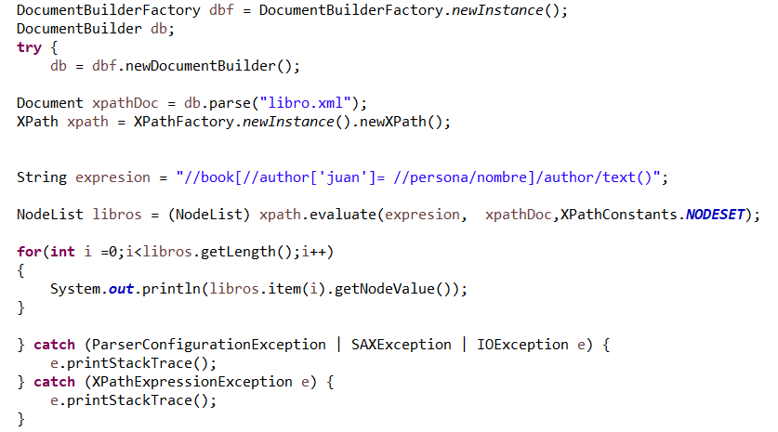
Ejemplo XPath
Ejemplo

